Slide 1
Casos individuales asistidos en México
Enero 2012-Septiembre 2013
COMITÉ INTERNACIONAL DE LA CRUZ ROJA
Delegación Regional para México, América Central y Cuba.
18 de noviembre 2013

Slide 2
Objetivo
Compartir información estadística y retos de los casos individuales que asiste el Comité Internacional de la Cruz Roja.

Slide 3
Contenido
1. Actividades de asistencia CICR
2. Asistencia individual
3. Retos

Slide 4
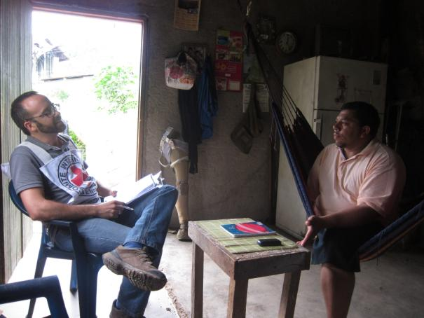

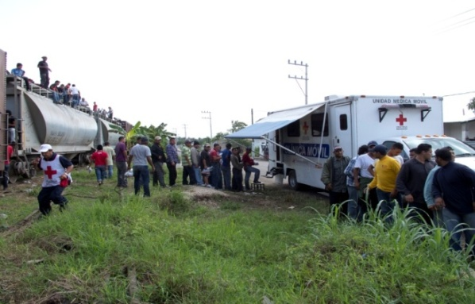
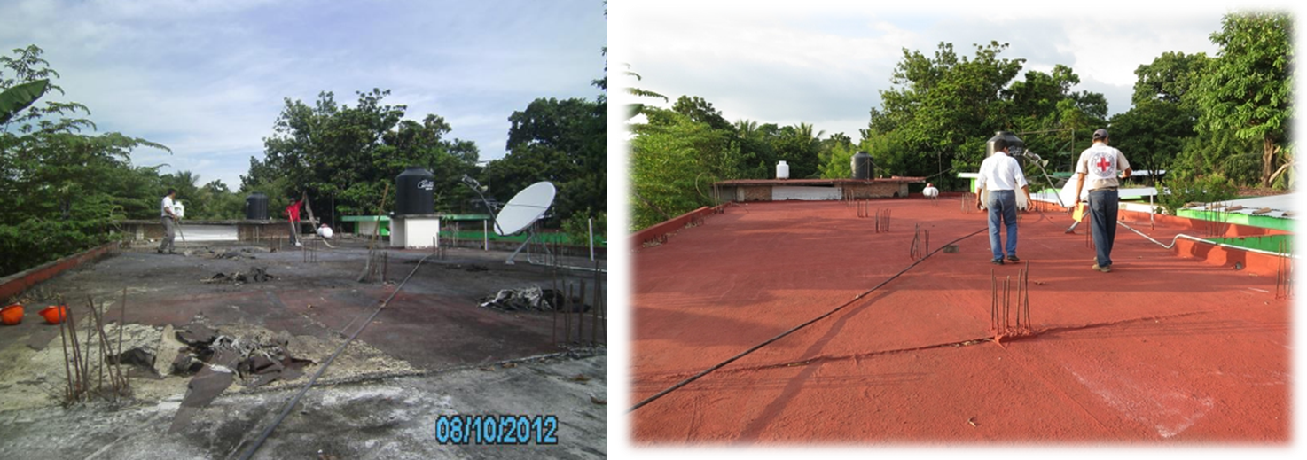
Actividades de Asistencia de la Delegación Regional del CICR en materia migratoria
a) Casos individuales
b) Asistencia Médica Básica
c) Apoyo a otros actores humanitarios(WatHab/Salud)

Slide 5
Asistencia individual en México
Enero 2012-septiembre 2013
109 Personas

Slide 6
Causas de los accidentes
Condiciones en las que se viajan
Violencia
Descarrilamiento y caídas del tren
Poca pericia
Vallas en algunos puntos de la ruta del tren
Accidentes automovilísticos
Atropellamien-to
Condiciones Climáticas

Slide 7
Nacionalidad
109 personas en total

Slide 8
Edad

Slide 9
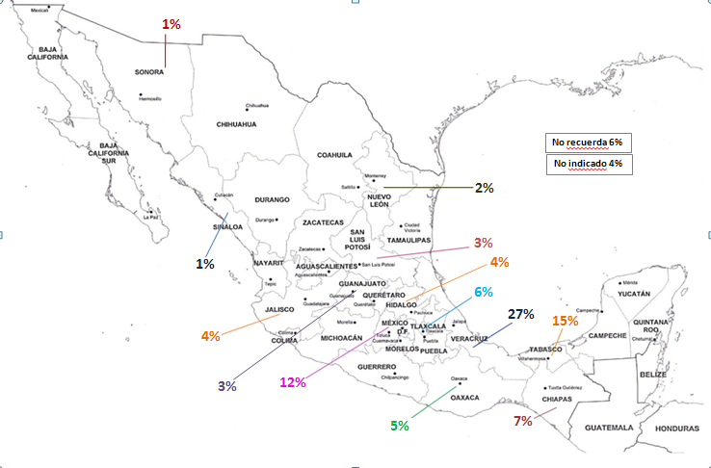
Lugar del accidente

Slide 10
Asistencia individual en Honduras y Guatemala
Enero 2012-septiembre 2013
Guatemala | 49
Honduras | 84
Los casos de personas salvadoreñas y nicaragüenses son seguidas desde México, por lo que están incluidas en lo cifra de 109 personas (señalada antes)

Slide 11
Otras necesidades
Albergues especializados
Referir a instituciones de salud especializadas
Acompañamiento de familiares
Necesidades materiales
Apoyo en regularización migratoria
Apoyo psicológico
Reinserción socio laboral

Slide 12
Retos
Ampliar el mapeo existente de actores en México y en la región.
Fortalecer la coordinación con diferentes actores en México y en la región.
Fomentar el acceso de los migrantes a la atención integral en salud en los países de origen y tránsito.
Brindar oportunidades para que las personas se integren de manera plena a la sociedad.

